Slide 1

Scholingsbijeenkomst 1
Communicatie
Notes:
De trainer heet iedereen welkom. Vertel dat de eerste scholing (van 4 in totaal) van het PACE-NL Programma gaat beginnen. Deze bijeenkomst duurt max. 2 uur. Optioneel: Tussendoor is een korte pauze van 5 minuten.
Tip: Realiseer je dat er verschillende functies aanwezig zijn, van helpenden tot verpleegkundigen. Pas je tempo en taal hier op aan en houd rekening met verschillende niveau’s van (voor) kennis.

Slide 2
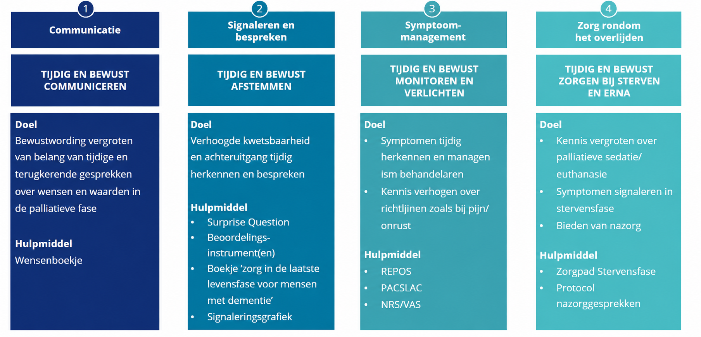
Vier scholingen PACE-NL Programma
Notes:
Deze dia toont de inbedding van deze scholingsbijeenkomst. Het is de 1e van 4 scholingen. De thema’s van de andere scholingsbijeenkomsten staan vermeld (niet te diep op in gaan, dat komt bij de betreffende scholingsbijeenkomst zelf).
Vertel over het doel van deze scholingsbijeenkomst: Bewustwording vergroten van het belang van tijdige en terugkerende gesprekken over wensen en waarden in de palliatieve fase. Kort samengevat gaat deze scholingsbijeenkomst over ‘tijdig en bewust communiceren’.
Ook zal een hulpmiddel toegelicht worden wat helpen om het gesprek over waarden, wensen en behoeften voor de laatste levensfase met bewoners en familie aan te gaan: het Wensenboekje.

Slide 3
Programma scholingsbijeenkomst 1
Het Zorgpad Palliatieve Zorg
Casusopdrachten
Wat is belangrijk bij communicatie?
Een goed gesprek
Gesprekken over wensen, waarden en behoeften
Het Wensenboekje
Opdracht voor komende weken
Notes:
Leg kort de opbouw uit: Zorgpad als kapstok → oefenen met 2 casussen → communicatieprincipes → wensenboekje → methodisch vastleggen → opdracht.
Benoem dat het bespreken van de palliatieve fase, en de casussen de zorgmedewerkers persoonlijk kunnen raken. Zorgmedewerkers moeten zich vrij voelen om te doen wat op dat moment goed voelt voor hen.

Slide 4
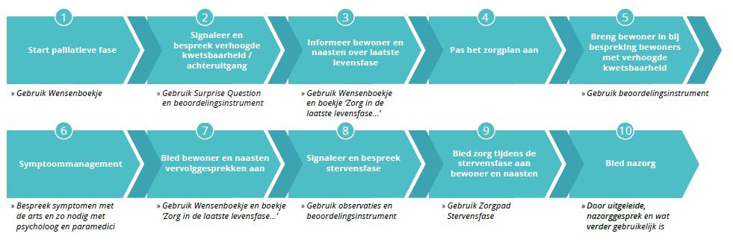
Het Zorgpad Palliatieve Zorg
Notes:
In alle scholingsbijeenkomsten komt het Zorgpad Palliatieve Zorg terug. Het Zorgpad Palliatieve Zorg bestaat uit tien verschillende stappen met bijbehorende instrumenten die zorgmedewerkers ondersteunen in hun dagelijkse praktijk.
Dit Zorgpad vormt de inhoudelijke basis voor de implementatie van palliatieve zorg binnen het PACE-NL programma. Elke scholingsbijeenkomst behandelt specifieke stappen van het Zorgpad, zodat kennis en vaardigheden direct kunnen worden geïntegreerd in het dagelijks werk.
In deze scholingsbijeenkomst richten we ons vooral op stap 1. Maar ook in stap 3 en stap 7 komt het bespreken en bijhouden van wensen en behoeften terug. Zo loopt communicatie over wensen en behoeften als een rode draad door het hele Zorgpad.
Inhoud stap 1: op het moment dat een nieuwe bewoner wordt aangemeld maakt degene die verantwoordelijk is voor het bijwerken en beheren van het zorgplan van de bewoner (vaak de Eerste Verantwoordelijke Verpleegkundige of arts) standaard een ‘palliatief zorgdoel’ aan in het zorgplan in het elektronisch cliëntendossier (ECD). Het vastleggen van de palliatieve fase bij opname bevordert proactieve zorgplanning en creëert bewustwording bij zorgmedewerkers. Vanaf het begin worden zij gestimuleerd om na te denken over de zorgbehoeften van de bewoner waardoor palliatieve zorg tijdig en effectief wordt ingericht. Het voorkomt dat wensen en behoeften pas op het laatste moment worden besproken. Als er geen acties volgen uit het gesprek en de gezondheidssituatie stabiel blijft dan blijft het palliatief zorgdoel actief totdat er achteruitgang gesignaleerd wordt (zie stap 2).
Interactie
Waar loopt communicatie bij jullie het vaakst spaak: bij bewoners, bij familie, of in het team?

Slide 5
Casusopdracht 1: ‘Als een bewoner een sterke doodswens heeft’
Meneer Pietersen (97 jaar) verblijft sinds 2,5 jaar in het verpleeghuis. Hij heeft Diabetes Mellitus en ernstig hartfalen en is het laatste jaar sterk achteruitgegaan. Samenhangend met de diabetes heeft hij gevoelsverlies in handen en voeten, en vaak pijnlijke wonden en infecties aan zijn voeten. Zelfstandig lopen gaat niet meer. Hij heeft veel last van kortademigheid (ook in rust) en houdt vocht vast. Soms is hij incontinent. Hij zegt bijna dagelijks dat het leven voor hem niet meer hoeft en spreekt openlijk zijn doodswens uit. Hij is vaak gefrustreerd dat hij overal hulp bij nodig heeft en is dan soms ook verbaal agressief.
Tegen de specialist ouderengeneeskunde is meneer Pietersen ook open over zijn doodswens. Een jaar geleden was er sprake van een duidelijk verzoek om euthanasie. Er is toen een SCEN-arts bij meneer geweest. Deze kwam tot de conclusie dat het euthanasieverzoek van meneer voldeed aan de wettelijke zorgvuldigheidseisen. Toch heeft meneer - na gesprekken met zijn dominee - zijn euthanasieverzoek ingetrokken.
Nu: Deze ochtend roept meneer vanuit zijn bed dat “de dokter nu met een spuit moet komen” omdat “hij nu dood wil”. Jij bent zorgmedewerker en treft hem in die toestand aan. Hij roept naar jou dat “Jij op moet donderen. Wil alleen dat je de dokter haalt”.
Notes:
Deel het werkblad met de casusopdracht 1 uit (bijlage A bij trainershandleiding). Neem gezamenlijk casus 1 (deze dia) door.
Neem voor deze casusopdracht ongeveer 30 minuten de tijd (15 min. in groepjes, 15 minuten nabespreken).
De leerdoelen bij deze casusopdracht zijn:
• Reflecteren op communicatie bij levensmoeheid/worsteling met het leven
• Benoemen hoe je luisterend aanwezig kunt zijn bij uitzichtloosheid
• Inschatten wanneer en hoe je professionele grenzen bewaakt
• Reflecteren op de ethische en emotionele dimensie van euthanasie in de ouderenzorg

Slide 6
Casusopdracht 1
Lees samen de casus nog eens door
Bespreek de vragen met elkaar
Schrijf per vraag kernpunten op
Terugkoppeling aan de groep: Wat heb jij geleerd over het luisteren naar innerlijke pijn zonder direct te willen oplossen?
Maak 3 of 4-tallen
Notes:
Zie de trainershandleiding voor handvatten om dit na te bespreken
Tussen de 2 casussen kun je als er tijd is, 5 minuten pauze inlassen. Dit is optioneel.

Slide 7
Casusopdracht 2: ‘Onvrede bij familie’
Mevrouw de Waard is een weduwe van 80 jaar en verblijft sinds een jaar in het verpleeghuis.
Ze heeft dementie en is de laatste tijd sterk achteruitgegaan. Ze herkent haar kleinkinderen niet meer, een gesprek met haar is niet meer mogelijk, ze is erg suf en vaak incontinent. Ze eet en drinkt nog heel weinig.
Vooral de dochter en zoon van mevrouw zijn zeer kritisch en uiten hun onvrede hevig: “Jullie zorgen niet goed voor mijn moeder, zo gaat ze dood! Dit is mensonterend, dat had ze nooit zo gewild. Je moet er nu iets aan doen. Echt, we moeten actie ondernemen!”
Wanneer de zorgmedewerker uitlegt dat incontinentie en minder eten en drinken passend is bij gevorderde dementie, verzet de familie zich: zonder extra zorg en aandacht gaat moeder snel dood, en daar valt volgens hen iets aan te doen.
Notes:
Deel het werkblad met de casusopdracht 2 uit (bijlage B bij trainershandleiding). Neem gezamenlijk casus 2 (deze dia) door.
Neem voor deze casusopdracht ongeveer 30 minuten de tijd (15 min. in groepjes, 15 minuten nabespreken).
De leerdoelen bij deze casusopdracht zijn:
• Reflecteren op communicatie met boze of ontevreden familie
• Onderscheid maken tussen verschillende contexten van familie en bewoners
• Inschatten hoe je professionele informatie en empathie kunt combineren
• Inzicht krijgen in ethische keuzes in de laatste levensfase
Doel van deze casusopdracht: leren hoe je op een rustige manier in gesprek kunt komen met familie over de achteruitgang van moeder (Maria) en luisteren naar de gevoelens die dit met zich meebrengt voor de familie. Daarnaast bewustzijn creëren bij naasten dat levenseinde nadert.

Slide 8
Casusopdracht 2
Lees samen de casus nog eens door
Bespreek de vragen met elkaar
Schrijf per vraag kernpunten op
Terugkoppeling aan de groep: Wat heb jij geleerd over het omgaan met boze of ontevreden familie, terwijl je respectvol blijft naar zowel de bewoner als de professionele richtlijnen?
Maak 3 of 4-tallen
Notes:
Om mee te geven bij de terugkoppeling:
Er kan een neiging ontstaan om direct met familie in discussie te gaan door er "medisch“ in te stappen, en te zeggen dat weinig eten en drinken nu eenmaal bij vergevorderde dementie en de laatste levensfase hoort.
Belangrijk:
Erken gevoelens: “Het is ook heel lastig om uw moeder zo te zien, dat kan ik mij voorstellen.”
Benadruk gedeelde grond: “Doel van dit gesprek vanuit mij/ons is een eervol toekomstplan te maken voor uw moeder, daarvoor zijn jullie erg belangrijk.”
Neem serieus: Wat zien jullie aan uw moeder? Wat had uw moeder gewild? Wilt uw moeder dit nog?
Ga samen in gesprek: Wat is een eervolle aanpak?
Zie ook de trainershandleiding voor handvatten om dit na te bespreken

Slide 9
Waar gaat het eigenlijk om?
Luisteren en begrijpen wat de persoon bedoelt
Neem tijd voor een gesprek of kom er op een rustiger moment op terug
Bespreek hoe er gezamenlijk naar een oplossing gewerkt kan worden
Notes:
We hebben twee heel verschillende situaties besproken. Maar als je goed kijkt, zie je een overeenkomst. In beide gevallen gaat het niet alleen om inhoud (euthanasie, eten en drinken ) maar om onderliggende gevoelens (angst, verlies, machteloosheid, verdriet). Herkennen wat er emotioneel speelt.
Communicatie, zeker in de palliatieve zorg, gaat dan ook zelden alleen over informatie. Het gaat om vertrouwen, veiligheid en gehoord worden. Luisteren en begrijpen wat de persoon bedoelt is daarbij belangrijk. Neem de tijd voor een gesprek of kom er op een rustiger moment op terug. Bespreek hoe er gezamenlijk naar een oplossing gewerkt kan worden
Interactie (30 sec)
Noem 1 voorbeeld van een ‘lastige uitspraak’ die jij wel eens hoort.

Slide 10
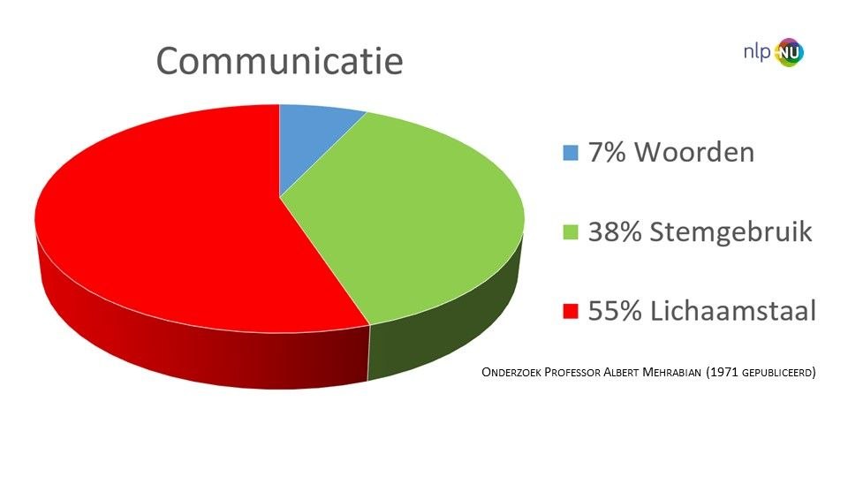
Bij communicatie let je op:
Wat je zegt
Hoe is je houding
Op welke toon
Notes:
Communicatie bestaat voor het grootste deel uit lichaamstaal. Je let op 3 dingen: wat je zegt, je houding en je toon. Stemgebruik is belangrijk. Woorden doen er minder toe dan lichaamstaal en stemgebruik. Je kunt exact dezelfde woorden gebruiken maar met een andere toon komt het heel anders binnen.

Slide 11
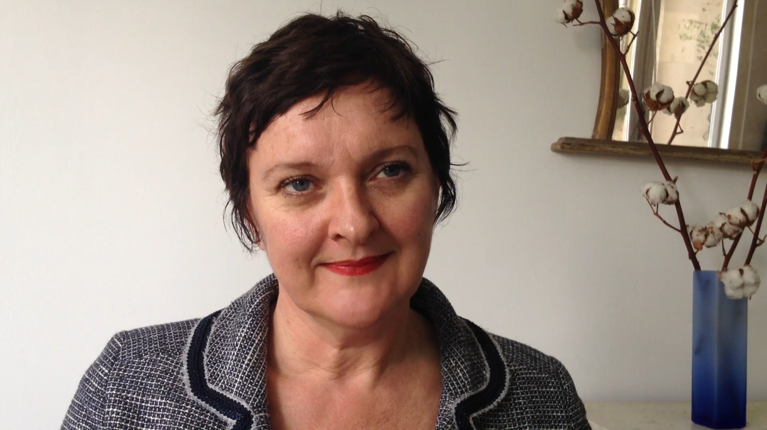
Notes:
Dit filmpje illustreert het belang van lichaamstaal en stemgebruik.
Let op: de boodschap is eigenlijk positief: ‘je bent altijd op tijd’. Alleen de vorm is boos en kleinerend, waardoor de ander dat compliment niet als compliment kan ervaren of in verwarring wordt gebracht.
Bespreek:
“Wat was de kernboodschap?”
“Hoe kwam deze boodschap over op de ontvanger?”
“Welk gedrag maakte het onveilig?”
“Wat nemen we mee uit deze video?”
"wat is belangrijker wat je zegt of hoe je het zegt?- verbaal vs non verbale communicatie-
Conclusie, wees je bewust van je eigen houding en non verbale communicatie. Non verbale communicatie is minstens net zo belangrijk als verbale communicatie.

Slide 12
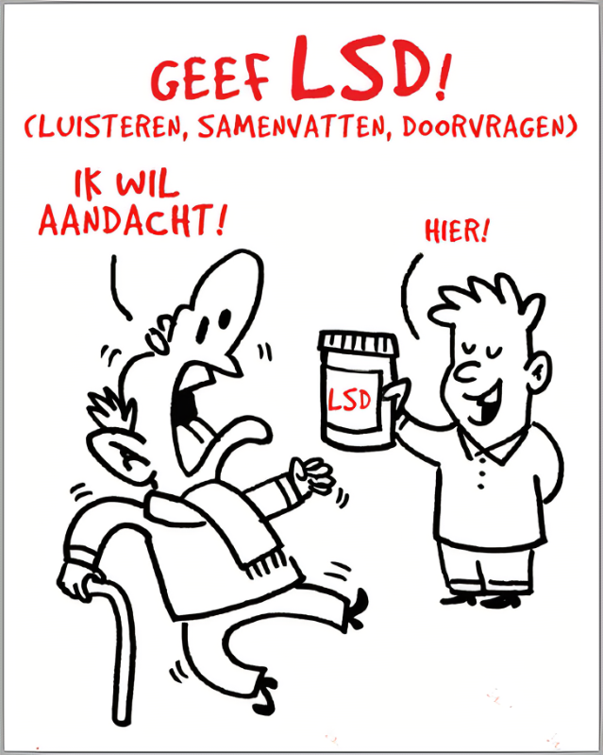
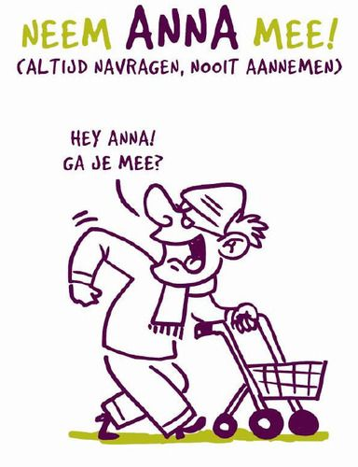
Notes:
Heel belangrijk bij communicatie: LSD en ANNA.
Actief Luisteren; lichaamstaal is heel belangrijk (oogcontact, rust uitstralen, gemeende interesse tonen).
Samenvatten en parafraseren: checken of je het goed hebt begrepen. Samenvatten nodigt vaak ook uit om verder te vertellen.
Vraag door: Kun je de vraag achter de vraag herkennen? (Kom niet meteen met aannames en oplossingen).
Ga in gesprek met de groep over waarom deze vaardigheden belangrijk zijn en vraag om voorbeelden uit de praktijk.
LSD
Naaste: “Ik weet niet goed of hij nog comfortabel is.”
Luisteren: “Ik hoor dat u zich afvraagt hoe het echt met hem gaat.”
Samenvatten: “U wilt graag zeker weten dat hij geen onnodig ongemak heeft.”
Doorvragen: “Wat ziet u waardoor u zich daar zorgen over maakt?”
Afstemmen: “Zal ik met u meedenken over wat we nu kunnen observeren of bespreken met het team?
ANNA
Bewoner: “Ik ga dood.”
Niet helpend: “Nee hoor, zo’n vaart loopt het niet. U wordt zeker 100.”
(de zorgverlener vult in dat de bewoner gerustgesteld wil worden)
Wel helpend:
“U zegt: ik ga dood.”
“Kunt u vertellen wat dat voor u betekent?”
“Waar denkt u dan aan?”
“Wat kan ik voor u doen?”

Slide 13


Tegeltjes wijsheden
Notes:
in lastige gesprekken doen we vaak één van twee dingen: we gaan te snel oplossen, of we gaan te snel uitleggen. En juist dan voelt de ander zich niet gehoord.
Dus de boodschap van deze slide is: eerst begrijpen, dan pas reageren.
Dit komt overeen met LSD en ANNA

Slide 14
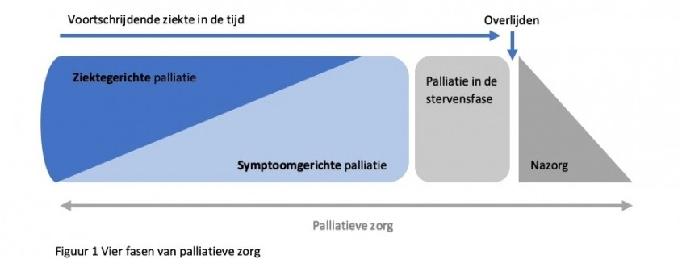
Praten over de wensen, waarden en behoeften bieden we aan alle bewoners in palliatieve fase
Notes:
Bron: Kwaliteitskader palliatieve zorg (2017)
Deze afbeelding is al kort besproken tijdens de kick-off bijeenkomst. Hier koppelen we de fases aan het soort vragen dat je stellen kunt.
Palliatieve zorg en het voeren van gesprekken over wensen, waarden en behoeften is zeker niet alleen een taak voor de arts. Als zorgmedewerker kom je veel met bewoner in contact. Vanuit vertrouwensband kunnen zorgmedewerkers dit gesprek juist heel goed aangaan. Zo kunnen bewoners en familie zich vast voorbereiden op mogelijke toekomstige situaties.
Dit figuur laat zien dat palliatieve zorg niet pas start in de laatste dagen, maar meeloopt met een voortschrijdende ziekte.
Bovenaan zie je de tijdlijn: de ziekte gaat verder in de tijd richting overlijden. Onderaan zie je: palliatieve zorg loopt daar als een brede balk onderdoor. Dat betekent: palliatieve zorg kan al beginnen terwijl er nog behandelingen of herstelgerichte zorg plaatsvinden.
Het plaatje heeft vier onderdelen:
1) Ziektegerichte palliatie (donkerblauw links)
Dat is de fase waarin er vaak nog behandelingen of interventies zijn die gericht zijn op de ziekte, óók terwijl we al aandacht hebben voor comfort en kwaliteit van leven. Denk aan: medicatie bij hartfalen, antibiotica bij infecties, behandelingen die klachten verminderen. Het is dus niet óf behandelen óf palliatief—het kan samen.
2) Symptoomgerichte palliatie (lichtblauw, groter wordend)
Naarmate de ziekte vordert, verschuift de nadruk steeds meer naar symptomen verlichten en dagelijkse kwaliteit van leven: pijn, benauwdheid, onrust, misselijkheid, vermoeidheid, slaap, angst. Je ziet dat dit deel groter wordt: dat betekent dat symptoomzorg steeds belangrijker wordt.
Belangrijk: die eerste twee lopen vaak door elkaar heen. Het is geen ‘strakke overgang’, maar een verschuiving in accent.
3) Palliatie in de stervensfase (grijs blok)
Dit is de fase waarin iemand waarschijnlijk binnen dagen tot weken gaat overlijden. Dan verandert het doel: niet meer “zo lang mogelijk”, maar vooral: zo comfortabel mogelijk, met rust, goede afstemming, uitleg aan naasten en vaak het zorgpad stervensfase.
4) Nazorg (grijze driehoek)
Nazorg is zorg voor naasten én het team, na het overlijden. Denk aan: condoleance/nazorggesprek, vragen beantwoorden, evalueren wat goed ging en wat beter kan.
Omdat palliatieve zorg al vroeg kan starten, betekent dat dat gesprekken over wensen en behoeften niet pas in de stervensfase horen, maar juist in de fase daarvoor, als er nog tijd is om af te stemmen en vast te leggen. In het begin—zolang de nadruk nog meer ziektegericht is—gaan de vragen vooral over ‘wat is belangrijk in het dagelijks leven’ en ‘wie betrekken we’. Naarmate het meer symptoomgericht wordt, komen daar vragen bij over comfort, grenzen en wat we doen bij achteruitgang (als het slechter gaat: wat wilt u dan wel, en wat liever niet?). In de stervensfase verschuift het naar verwachtingen, rust, aanwezigheid en praktische afspraken (is er iets dat u nu graag wilt? Wat geeft op dit moment het meest comfort?). En na overlijden gaat het om nazorg: hoe gaat het met naasten, en wat kunnen we als team leren.
per fase 2 voorbeeldvragen:
Stabiel/chronisch: “Wat is een goede dag?” “Wat wilt u vooral behouden?” "Hoe kijkt u naar de toekomst?"
Toenemende kwetsbaarheid: “Waar maakt u zich zorgen over?” “Wat als het slechter gaat, wat past dan?” "wat biedt comfort, behoefte aan een afscheidsceremonie, is er nog iets dat gedaan of gezegd zou moeten worden, waar wordt u blij van?"
Laatste fase/sterfvensfase: “Waar heeft u nu het meest behoefte aan?” “Wie moet er gebeld worden als het verandert?”

Slide 15
Gesprekken over waarden, wensen en behoeften
Deze vinden gepland en meer belangrijk ook ongepland plaats
Gaat over goed leven.
Wat wil de bewoner/familie dat er nog wel gebeurt en wat niet?
Betrek familie bij deze gesprekken
Rapporteer deze gesprekken en/of werk informatie bij in het zorgplan
Notes:
Deze slide gaat over gesprekken die je vaak al voert, maar dan net wat bewuster en met een duidelijk doel: achterhalen wat ‘goed leven’ is voor deze bewoner, en zorgen dat het team daar consequent naar handelt.
loop de vier blokken langs:
1. ‘Deze vinden gepland en belangrijk ook ongepland plaats’
Sommige gesprekken plan je: zorgplanbespreking, MDO, evaluatie. Maar in de praktijk ontstaan de belangrijkste zinnen vaak juist tussendoor: bij ADL, aan bed, in de huiskamer, of wanneer familie even langskomt. De boodschap is: je hoeft niet te wachten op ‘het officiële gesprek’ om iets belangrijks op te halen.
2. ‘Gaat over goed leven: wat wil de bewoner/familie dat er nog wel gebeurt en wat niet?’
Dit is de kern. Niet meteen medisch, maar: wat is voor iemand belangrijk? Waar wordt iemand rustig van? Wat wil iemand beslist vermijden? Dat kunnen heel concrete dingen zijn, zoals: niet meer naar het ziekenhuis, wel comfort, wel muziek, geen prikken als het niet nodig is, of juist: ‘alles proberen’ zolang het nog zinvol voelt.
3. ‘Betrek familie bij deze gesprekken’
Familie kent vaak de waarden en voorkeuren van iemand, zeker als iemand zelf minder goed kan aangeven wat hij/zij wil. En andersom: familie heeft ook behoefte aan duidelijkheid. Betrekken betekent niet dat familie beslist, maar dat je samen één beeld vormt van wat belangrijk is en hoe we dat doen.
4. ‘Rapporteer deze gesprekken en/of werk informatie bij in het zorgplan’
Dit is het verschil tussen ‘een goed gesprek’ en ‘structureel betere zorg’. Als we dit niet vastleggen, dan hangt het af van toevalligheden en van wie er dienst heeft. Dus: leg in één of twee zinnen vast wat belangrijk is en wat de afspraak is, zodat collega’s dezelfde lijn kunnen volgen.
Voorbeeldproces communicatie (pas aan aan eigen organisatie):
Trigger (startmoment)
Start een gesprek over wensen/waarden/behoeften bij: opname/kennismaking, markering verhoogde kwetsbaarheid, duidelijke achteruitgang, ziekenhuisopname, herhaalde onrust/benauwdheid/pijn, of wanneer familie vragen/zorgen uit.
Eerste gesprek – laagdrempelig (5-10 min)
Wie: zorgmedewerker met relatie (vaak EVV/verpleegkundige of verzorgende in de dagelijkse zorg).
Wanneer: binnen 1-2 weken na trigger (sneller bij snelle achteruitgang).
Doel: ophalen wat belangrijk is + wie betrekken + of er ‘wel/niet’-voorkeuren zijn.
Output: korte notitie in ECD.
Vervolggesprek – gepland (15-30 min) + familie (bijv. zorgplanbespreking)
Wie: EVV/verpleegkundige (eventueel samen met aandachtsvelder); arts/VS sluit aan als er behandelbeleid/medische grenzen besproken worden (bv. ziekenhuisopname/antibiotica/vocht).
Wanneer: binnen 2-4 weken na trigger (of eerder bij snelle achteruitgang).
Doel: concretiseren: wat doen we bij verslechtering, contactafspraken met naasten, en wat leggen we vast in zorgplan.
Borging in team (1 minuut)
Wie: EVV/verpleegkundige deelt kernpunten in overdracht/teamoverleg; team maakt 1 afspraak “Als X, dan Y”.
Waar: vastleggen onder vaste plek in ECD (‘Eigen regie’ of ‘Palliatieve zorg’) zodat iedereen het snel vindt.
Herhalen: elke 3-6 maanden of bij verandering: “Klopt dit nog?”

Slide 16

Het Wensenboekje
Notes:
Als hulpmiddel om het gesprek aan te gaan: het Wensenboekje. Deel er een aantal uit, zodat zorgmedewerkers erin kunnen kijken. Het zorgteam gaat dit Wensenboekje overhandigen aan bewoners (en familie). Bewoners en familie kunnen dit samen doornemen, bespreken en invullen. Als zorgmedewerkers kom je hier later op terug en ga je in gesprek over wat is opgeschreven. Zo nodig, kun je daar verslag van leggen in het zorgplan (ECD), zodat wensen en behoeften breed bekend worden.
Vraag zorgmedewerkers wat zij van het wensenboekje vinden. Wat vinden zij relevant om te weten? Wat zou kunnen helpen?
Het is de bedoeling dat het boekje in de komende periode wordt uitgedeeld aan alle bewoners. Er is een begeleidende brief om bij het boekje te geven (bijlage bij het document ‘de tien stappen van het Zorgpad Palliatieve Zorg’).
Voor nieuwe bewoners geldt: in de eerste 6 weken na inhuizing. Bespreek het boekje daarna ook met familie en bewoner. Het kan dan ook gebruikt worden als informatie voor in het dossier.

Slide 17
Hoe zou je het introduceren van het Wensenboekje aanpakken?
Wanneer de bewoner nog goed in staat is om gesprekken te voeren
De bewoner geen gesprekken meer kan voeren, familie zeer betrokken is en regelmatig aanwezig is
Familie zeer betrokken is maar verder weg woont en daardoor minder aanwezig
De bewoner een mentor heeft
Notes:
Bespreek:
Punt 1: Wanneer de bewoner nog goed in staat is om gesprekken te voeren is hij/zij het eerste aanspreekpunt. Je treedt eerst met de bewoner in contact en vraagt of er behoefte is om een naaste te betrekken bij het gesprek.
Punt 2: De bewoner kan geen gesprekken meer voeren, gesprekken worden nu gevoerd met de eerste contactpersoon en indien akkoord met andere betrokkenen. Doordat familie veel op de afdeling is is het mogelijk dat zij jou of jij hen spontaan treft en spreekt. Zorg er wel voor dat het voeren van gesprekken niet alleen van toevalligheden afhangt.
Punt 3: Familie is wel betrokken maar minder afwezig, nu zul je meer moeten plannen. Stem af met de eerste contactpersoon wat een prettige werkwijze is voor jullie beiden.
Punt 4: Een mentor is vaak niet op de hoogte van specifieke wensen. Het is per mentor afhankelijk in hoeverre er mee gedacht kan worden bij het bespreken van toekomstige wensen.
Zin die je kunt gebruiken bij het introduceren van het wensenboekje: Wij werken met een wensenboekje om de bewoner beter te leren kennen en om erachter te komen wat voor de bewoner belangrijk is in het leven nu en in de toekomst.
Het is belangrijk om toe te voegen dat je het gesprek en het wensenboekje iedereen aanbiedt en dat dit niet te maken heeft met een verwachte levensverwachting voor een bepaald persoon.

Slide 18

Introductie boekje nieuwe bewoners
Wanneer?
Binnen 6 weken na opname
Waarom?
Om tijdig in gesprek te gaan over de toekomst
Belangrijk om te benoemen
Het gaat niet om levensverwachting
Van wie is het boekje?
Van en voor de bewoner en naasten,
Wanneer bespreken?
Tijdens de eerste zorgleefplan-bespreking
Als het boekje niet is gebruikt
Stel in ieder geval deze 3 vragen:
Hoe kijkt u naar de toekomst?
Waar hoopt u op?
Waar maakt u zich zorgen over?
Tip:
Voeg een brief toe aan het boekje zodat de bedoeling ervan nagelezen kan worden
Notes:
Deze sheet laat zien hoe we het boekje inzetten in de praktijk. Nieuwe bewoners en hun naasten ontvangen het boekje binnen zes weken na opname. We doen dit bewust vroeg in het zorgproces, omdat we het belangrijk vinden om tijdig in gesprek te gaan over de toekomst. Daarbij is het belangrijk om goed toe te lichten dat dit gesprek niet gaat over levensverwachting, maar over wensen, zorgen en wat voor iemand belangrijk is in de komende periode.
Het boekje is nadrukkelijk van en voor de bewoner en diens naasten. Zij kunnen het eerst samen bekijken en bespreken, in hun eigen tempo. Vervolgens komen de uitkomsten terug in de eerste zorgleefplanbespreking, zodat wat voor de bewoner belangrijk is ook meegenomen kan worden in de zorg en begeleiding.
Tegelijkertijd erkennen we dat niet iedere bewoner of naaste met het boekje aan de slag zal gaan. Daarom is het van belang dat zorgverleners in ieder geval altijd de basis van het gesprek kunnen voeren. De drie vragen op deze sheet helpen daarbij: hoe kijkt iemand naar de toekomst, waar hoopt iemand op en waar maakt iemand zich zorgen over. Deze vragen geven laagdrempelig ingang tot een gesprek over wensen, behoeften en passende zorg
Wie de boekjes uitdeelt en hoe wordt bijgehouden of bewoners en naasten het boekje hebben ontvangen, kan het team het beste onderling afspreken. Bij de start van het werken met deze boekjes is het belangrijk dat niet alleen nieuwe, maar ook huidige bewoners het boekje uitgereikt krijgen.
Het is heel begrijpelijk dat het in het begin spannend kan zijn om met bewoners of naasten in gesprek te gaan over het boekje en over palliatieve zorg. Wat vaak helpt, is om te beginnen bij iemand bij wie je je als zorgverlener op je gemak voelt. Het mag daarbij ook benoemd worden dat dit nieuw is en dat je het zelf nog spannend vindt. Daarnaast kan het helpend zijn om eerst te oefenen met een collega of een familielid. Op die manier groeit het vertrouwen stap voor stap.
Binnen ieder team zullen er collega’s zijn die zich al wat zekerder voelen in het voeren van dit soort gesprekken. Het helpt om juist deze collega’s in eerste instantie een kartrekkersrol te geven, zodat zij anderen kunnen meenemen en ondersteunen in het proces van gespreksvoering over palliatieve zorg.

Slide 19
Methodisch werken
Verwerk in de rapportage dat het Wensenboekje is besproken.
In het zorgplan vermeld je onder het afgesproken doel wat de afspraken zijn.
Je kunt dit doen onder het kopje ‘eigen regie’ of onder ‘palliatieve zorg’.
Notes:
Pas deze dia aan als er op een andere plek in het ECD gerapporteerd moet worden.
als we een goed gesprek hebben gehad, maar het nergens terug te vinden is, dan hangt het af van toeval of collega’s dezelfde lijn volgen. Daarom leggen we minimaal vast dat het wensenboekje is besproken, en vooral: wat de kernafspraken zijn.
Je hoeft geen lang verhaal te schrijven. Denk aan een ‘samenvatting in 3 regels’:
- wat is belangrijk voor deze bewoner,
- wat willen we wel/niet doen als het slechter gaat,
- wie betrekken we en hoe communiceren we dat in het team.
Waar je het noteert verschilt per organisatie of ECD. Dit kan onder ‘eigen regie’ of onder ‘palliatieve zorg’. Het belangrijkste is: het is vindbaar en we weten als team waar we kijken. Meestal is het de EVV of verpleegkundige die het zorgplan bijwerkt, maar iedereen kan signalen of een korte notitie toevoegen zodat het niet blijft hangen in één gesprek.”

Slide 20
Opdracht voor komende weken
Deel het Wensenboekje (incl. begeleidende brief) uit aan bewoners (of eerste contactpersoon) op jouw afdeling.
Introduceer het wensenboekje en leg uit waarom het belangrijk is dat bewoners en familie deze doornemen en invullen.
Herinner bewoners (of eerste contactpersoon) een paar weken later weer eens aan het Wensenboekje.
Ga in gesprek met bewoners (en familie) over wat zij graag willen delen over hun wensen, waarden en behoeften.
Rapporteer in het zorgplan dat het Wensenboekje is besproken en werk de informatie bij.
Notes:
Tips:
Stem onderling af naar welke bewoner gaat.
Wanneer Begin bij bewoners/eerste contactpersonen bij wie je je het meest op je gemak voelt. Als het goed voelt kun je ook opnoemen dat dit de eerste keer is dat je het boekje uitreikt. Je kunt ook eerst oefenen met een collega.
Probeer het uitreiken van boekjes niet als extra werk in te plannen maar in te voegen tijdens gesprekken die je toch al zou voeren, bijvoorbeeld tijdens een zorgplan-bespreking of bij een voorbereiding/terugkoppeling MDO.

Slide 21
Dank voor je aandacht!
Vragen?

